Slide 1
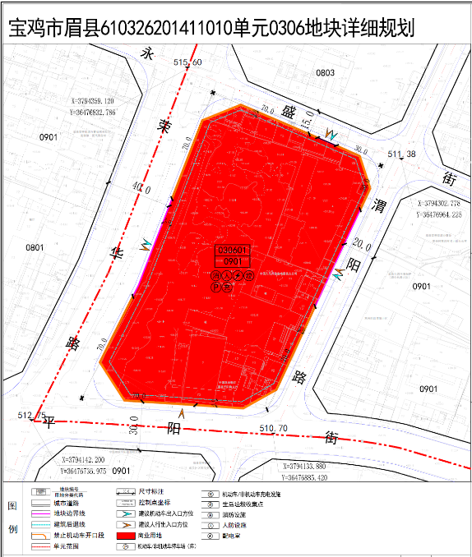
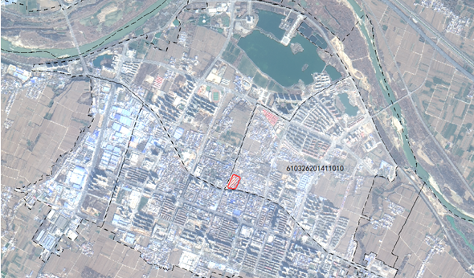
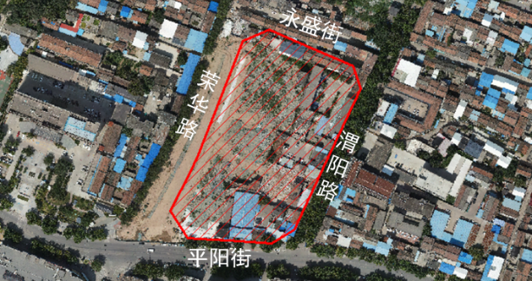
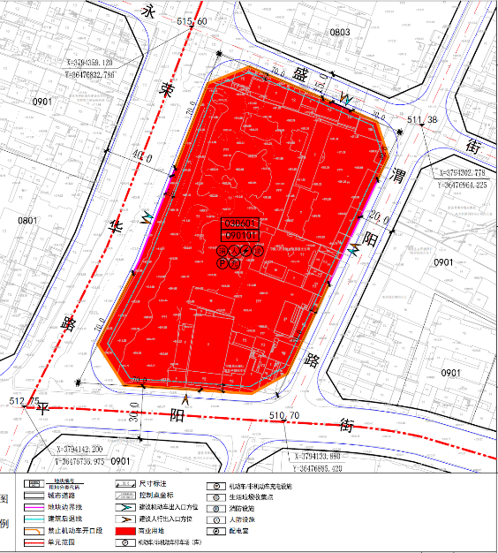
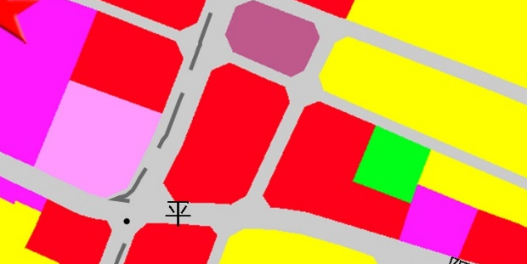
《宝鸡市眉县610326201411010单元0306地块详细规划（修改方案）》
区位及范围
1、用地布局
规划修改图
地块位于眉县滨河新区,东侧为渭阳路，南侧为平阳街，西侧为荣华路，北侧为永盛街，用地面积1.9162公顷（28.7430亩）。
结合《眉县国土空间总体规划（2021-2035年）》，对原审批《宝鸡市眉县610326201411010单元0306地块详细规划》的地块规划用途和容积率进行调整，地块规划用途为三级类：零售商业用地（090101）。
2、控制指标
修改前
 | 修改前 | 修改后
用地面积（不变） | 19162.28㎡ | 19162.28㎡
规划用途（调整） | 二级类 商业用地（0901） | 三级类 零售商业用地（090101）
容积率（调整） | 1.2≤容积率≤3.5 | 1.0≤容积率≤3.5
建筑密度（不变） | ≤50% | ≤50%
绿地率（不变） | ≥20% | ≥20%
建筑限高（不变） | ≤24米 | ≤24米
0901
地块位置
备注：
（1）按照《国土空间调查、规划、用途管制用地用海分类指南》要求，国土空间详细规划中，原则上使用二级类和三级类，本地块规划用途细化为零售商业用地。
（2）参考《陕西省节约集约用地实施细则（试行）》（2014年，已废除），城市规划区内商服用地容积率不得低于1.2。但鉴于本项目所在片区的实际情况，结合商文旅业态发展需求以及风貌保护的特定要求，经差异化核定，本地块容积率下限调整为1.0。
上位规划
修改后
090101
荣
华
路
永 盛 街
渭
阳
路
地块
3、其他要求
除规划用途、容积率外，包括综合交通、建筑退让及建筑间距、配套设施、竖向设计及立体开发、城市设计指引、历史文化等相关内容不做改变。
平 阳 街
图片来源：《眉县国土空间总体规划（2021-2035年）》
眉县自然资源局

